Slide 1
Сабақтың тақырыбы:
Радиоактивтілік. Радиоактивті сәулелердің табиғаты

Slide 2
Оқу мақсаттары:
9.6.2.1 – альфа-,бета-,гамма-сәулеленудің табиғаты мен қасиеттерін түсіндіру;

Slide 3
Бағалау критерийлері
-Радиоактивті сәулелердің пайда болу табиғатын ,α, β және γ-сәулелердің қасиеттерін біледі.
-Ядролардың ыдырау заңдарына есептер шығарады
- Радиоактивті элементтердің пайдасы мен зиянын талқылайды

Slide 4
Үй тапсырмасын тексеру
Рентген сәулесі жайлы не білдіңдер?
Рентгендік сәулелердің табиғаты қандай?
Медицинада рентгендік сәулелер қандай мақсатта қолданылады?
Рентген сәулесінің өмірдегі қолданысы?
Рентген сәулелерінің оң және теріс қырларын сипеаттаңыздар.

Slide 5
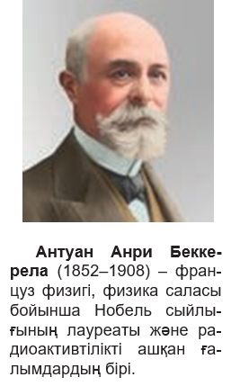
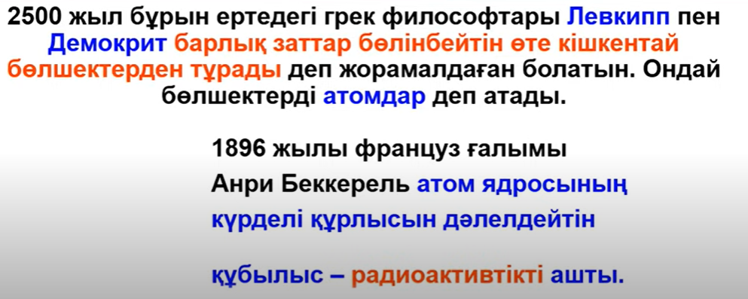
Радиоактивтіліктіy ашылуы
Бірқатар заттар күн сәулесі түскеннен кейін қараңғыда жарқырайды, мұндай сәулелену тү­рін Фотолюминесценция деп атайды.

Slide 7
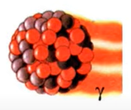
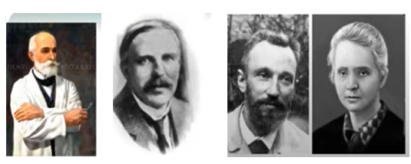
Атом ядроларыныy өздігінен сәуле шығаруын радиоактивтілік деп атайды.
Радиоактивтілікті зерттеген ғалымдар Мария Складовская­Кюри, Пьер Кюри, Эрнест Резер­ форд.

Slide 8
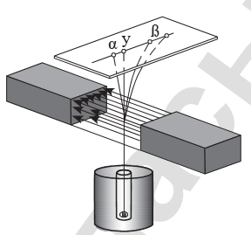
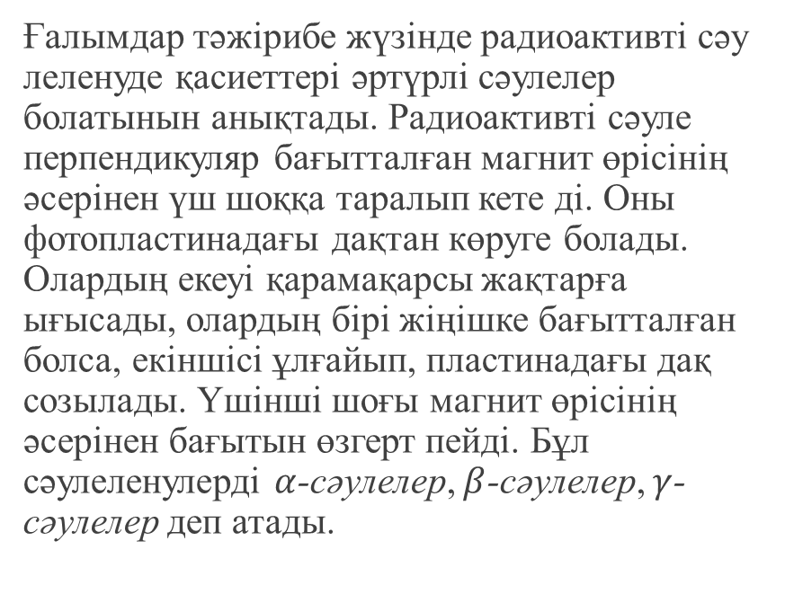
Радиоактивті сәулеленудіy құрамы
Ғалымдар тәжірибе жүзінде радиоактивті сәу­ леленуде қасиеттері әртүрлі сәулелер болатынын анықтады. Радиоактивті сәуле перпендикуляр бағытталған магнит өрісінің әсерінен үш шоққа таралып кете­ ді. Оны фотопластинадағы дақтан көруге болады. Олардың екеуі қарама­қарсы жақтарға ығысады, олардың бірі жіңішке бағытталған болса, екіншісі ұлғайып, пластинадағы дақ созылады. Үшінші шоғы магнит өрісінің әсерінен бағытын өзгерт­ пейді. Бұл сәулеленулерді $α$-сәулелер, $β$-сәулелер, $γ$-сәулелер деп атады.
Радиоактивті сәулеле- нуді зерттеуге арналған тәжіри- белік қондырғы

Slide 9
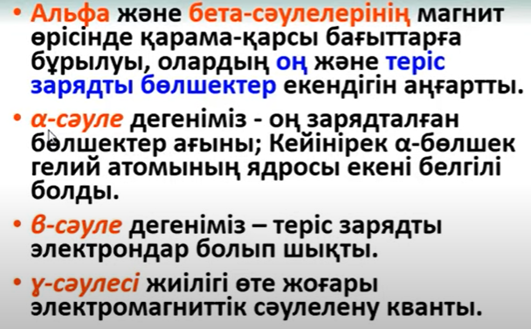
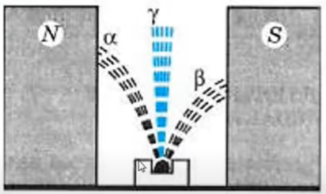

$α$, $β және γ$-сәулелерінің қасиеттері
Ауадағы еркін жүру жолының ұзындығы: α­ бөл­шектерде 3–7 см аралығында, β ­бөлшектерде 1м­-ге дейін жетеді. y­сәулелерінің қарқындылы­ғы сәулелену көзінен 120 м қашықтықта екі есе азаяды.

Slide 10
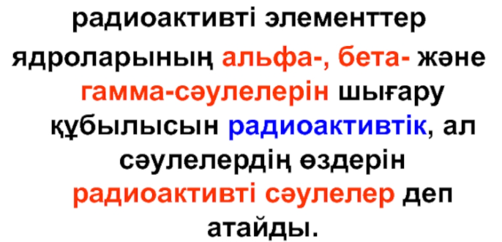
Радиоактвтілік

Slide 11

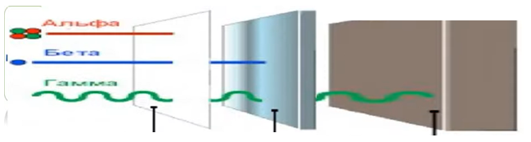
Қағаз, Алюминий Қорғасын

Slide 12
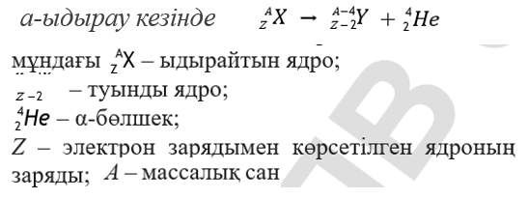
Ядролардың радиоактивті ауысулары. Соддидің ығысу ережесі
Э.Резерфорд және ағылшын химигі Ф.Содди химиялық элементтердің радиоактивті сәулеле­нуін зерттей отырып, мынандай қорытындыға келді: радиоактивті элементтер сәулелену нәтижесінде α және β­бөлшектер шығарып, басқа химиялық элементтерге айналады. Демек, ра­ диоактивтілік атомдардың ядроларының өзгеруі­ мен байланысты болады.

Slide 13


a және β­-ыдырау кезінде электр зарядының және массалық санның сақталу заңдары орындалады.
Pадиоактивтілік– әртүрлі бөлшектер шығара отырып, ядролардың өздігінен басқа ядроларға айналуы.

Slide 14
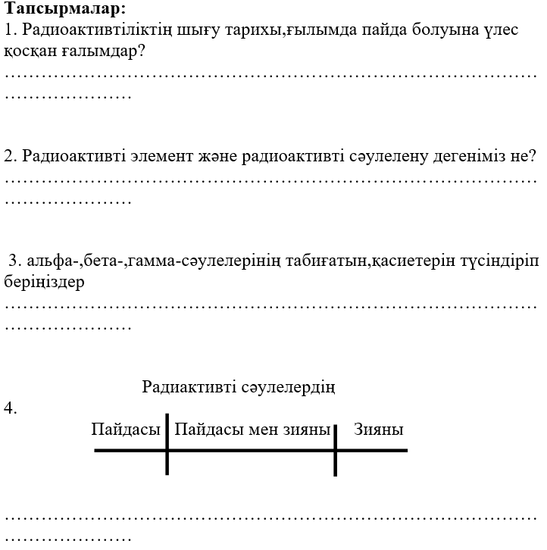

Slide 15
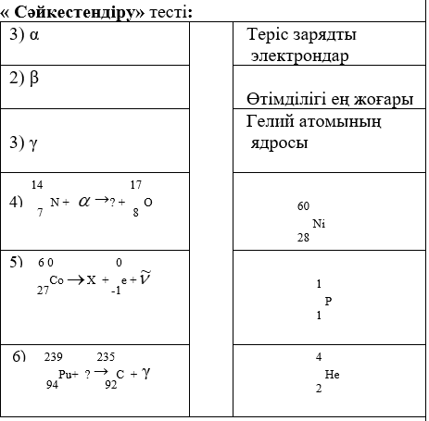

Slide 16
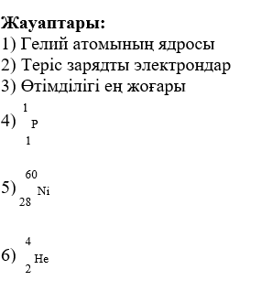

Slide 17
Үй тапсырмасы
§35 оқу 35- жаттығу

